Slide 1
Evaluación como herramienta para el aprendizaje e innovación en política educativa
Jorge Mesinas Montero
Secretario de Planificación Estratégica
Ministerio de Educación
Mayo 2017

Slide 2
El reto educativo
A pesar que en los últimos 5 años (2011-2016) el porcentaje de alumnos de segundo de primaria con nivel de aprendizaje satisfactorio se incrementó en 21 y 17 puntos porcentuales en matemática y comprensión lectora respectivamente, la mejora de los aprendizajes aún es insuficiente y existe una amplia brecha entre el área urbana y el área rural.
La remuneración de un docente peruano al iniciar su carrera está 44% por debajo de la remuneración promedio en Latinoamérica y 75% debajo del promedio de los países de la OCDE.
La brecha en infraestructura básica asciende a 10% del PBI y 32% de locales escolares no contó con los tres servicios básicos en 2016.

Slide 3
Pilares de la Reforma Educativa y contexto para la evaluación
Programa Nacional de Infraestructura Educativa (PRONIED)
Mantenimiento preventivo
Reposición de mobiliario
Equip. Tecnológico.
APP y OxI
Múltiples intervenciones
Urgencia de generar evidencia y aprender sobre la marcha
Necesidad de alinear tiempos de decisión y generación de evidencia
Disponibilidad de data administrativa de buena calidad
Cultura organizacional ¨orientada al aprendizaje¨
Carrera docente meritocrática (LRM)
Bono de ingreso a la carrera
Beca Vocación Maestro
Mejoras salariales
Revalorización de la carrera docente
Cierre de la brecha de infraestructura educativa
Mejora de la calidad de los aprendizajes para todos
Modernización de la gestión educativa
Compromisos de
Desempeño
Semáforo Escuela
Fortalecimiento del directivo
Bono Escuela
Modernización de UGEL
Soporte Pedagógico
Plan Nacional de Inglés
Jornada Escolar Completa
Colegios de Alto Rendimiento
Becas pregrado, postgrado y especiales

Slide 4
Lecciones aprendidas en la implementación de evaluaciones desde el sector público
Las evaluaciones de impacto pueden proporcionar un blindaje técnico ante presiones por descontinuar las políticas
Bien realizadas, las evaluaciones de impacto constituyen la evidencia más rigurosa sobre la efectividad de las intervenciones públicas, y por tanto pueden guiar adecuadamente la asignación presupuestal.
Permiten identificar mejoras en el diseño e implementación de las intervenciones evaluadas si es que son complementadas con evaluaciones de procesos.
Los tiempos de las evaluaciones de impacto pueden no calzar con los tiempos de la política pública
Existen potenciales dificultades en la implementación (en evaluaciones prospectivas): contaminación del grupo control, cambios o discontinuidad de la intervención.
La oferta de generadores de grandes datos y de evaluadores es escasa.
Pero…

Slide 5
Evaluaciones MINEDU: Solución pragmática
Creación de la Oficina de Seguimiento y Evaluación Estratégica (OSEE):
Realizadas por externos reconocidos. Equipo pequeño pero potente en el Ministerio.
Aprendizaje a bajo costo y maximizando el uso de data administrativa.
Evaluaciones que no detienen la implementación de las intervenciones.
Evaluaciones de impacto acompañadas de evaluaciones de procesos.
Enfoque en el uso de la evidencia para la mejora en la política educativa.
No duplicidad con evaluaciones del MEF.
Temas prioritarios y de avanzada. Pocas evaluaciones en cartera.

Slide 6
Evaluaciones MINEDU: Solución pragmática
Dos componentes:
2
1
Evaluación de
intervenciones prioritarias
Laboratorio de innovación costo efectiva para la política educativa – MineduLAB
Evaluaciones de Impacto acompañadas de Evaluaciones de Diseño e Implementación de intervenciones en curso.
Permite entender por qué se producen los resultados (impactos) e introducir mejoras en la gestión.
Diseña e implementa innovaciones de bajo costo, cuya evaluación experimental determina su efectividad antes de decidir su escalamiento a política pública.
Permite innovar y aprender a un costo muy bajo para el sector.

Slide 7
Componente 1: Evaluaciones de intervenciones prioritarias

Slide 8
Características de las evaluaciones
Nivel de análisis:
Impacto integral del programa/intervención
¿Mide evaluación de procesos?
Mayoritariamente data administrativa. Recojo de datos en ausencia de data administrativa.
¿Mide causalidad rigurosamente?
Sí
Metodología de evaluación:
Fuente de información para evaluación:
Sí
Mayoritariamente cuasi experimental

Slide 9
Agenda de evaluaciones MINEDU 2015-2017
19 evaluaciones de impacto
12 evaluaciones
de diseño e implementación
31 evaluaciones
14 lideradas por la OSEE
10 lideradas por la OSEE
24 evaluaciones lideradas por la OSEE en 2 años
Se ha evaluado intervenciones que cuestan aproximadamente 2,034 millones de soles, lo que representa aproximadamente 27% del presupuesto ejecutado del MINEDU para el año 2016
Notes:
Se genera evidencia de nuevas intervenciones en su primer año de intervención
No incluye evaluaciones del MEF en las que OSEE es contraparte técnica

Slide 10
Evaluaciones de impacto 2015-2017 (I)
Intervención | Indicadores de impacto
1. Soporte Pedagógico 2015 | Logros de aprendizaje: matemática y comprensión lectora (ECE 2do primaria)
2. Bono de Incentivo al Desempeño Escolar 2015
3. Jornada Escolar Completa (JEC) 2015 | Logros de aprendizaje: matemática y comprensión lectora (ECE 2do primaria)
4.Acompañamiento Pedagógico Multigrado 2014 | Logros de aprendizaje: matemática y comprensión lectora (ECE 2do primaria)
5. Soporte Pedagógico Intercultural 2014
6. Acceso a Educación inicial (CEI y PRONOEI comunitario) 2015
7. SiSeve 2015 | Impacto de acciones de publicidad, difusión y asistencia técnica sobre el número reportado de casos de violencia en las escuelas, y el efecto del uso de la plataforma (medido a través del número de denuncias) sobre la incidencia de violencia en las escuelas
8. Secundaria Rural Mejorada 2015 | Logros de aprendizaje: matemática y comprensión lectora (ECE 2do secundaria)
Intervenciones que cuentan también con evaluación de diseño e implementación

Slide 11
Evaluaciones de impacto 2015-2017 (II)
Intervención | Indicadores de impacto
9. COAR 2016 | Logros de aprendizaje (prueba en 3ro y 5to secundaria), habilidades blandas, proyecto de vida y visión a largo plazo, acceso a educación superior y mercado laboral, economía familiar.
10. Soporte Pedagógico para Secundaria Rural 2016 | Logros de aprendizaje (ECE 2do de secundaria)
11. Inglés en el marco de la JEC 2016 | Comprensión auditiva y lectora (prueba alineada al MCE)
12. Soporte Pedagógico -SP Lima 2016 | Prácticas pedagógicas del docente
13. JEC- Prácticas pedagógicas y clima y gestión escolar 2016 | Prácticas pedagógicas del docente, clima y gestión escolar
14. Acompañamiento Multigrado 2016 | Logros de aprendizaje, y prácticas pedagógicas del docente
15. Soporte Pedagógico 2016 | Logros de aprendizaje (ECE 2do prim.) – actualización de cálculo
16. Soporte Pedagógico Intercultural Bilingüe 2016 | Logros de aprendizaje
17. Jornada Escolar Completa 2016 | Logros de aprendizaje (ECE 2do sec.) – actualización del cálculo
18. Bono de Incentivo al Desempeño Escolar 2016 | Logros de aprendizaje (ECE 2do primaria) – actualización del cálculo
19. Bono de Atracción Docente 2016 | En diseño
Intervenciones que cuentan también con evaluación de diseño e implementación

Slide 12
Resumen
El MINEDU es el sector que más evalúa
Casi todas las intervenciones pedagógicas cuentan con una evaluación en 2015-2017
Intervenciones prioritarias cuentan con más de una evaluación de impacto (evaluaciones por cada año de intervención).
Al maximizar el uso de la data administrativa existente, las evaluaciones de impacto son rápidas y de muy bajo costo aunque limitadas para entender posibles mecanismos.
Al ser conducidas, necesariamente, con la participación del área que demanda la información se potencia el uso de la misma.
La evidencia generada se usa en la mejora de las intervenciones incluso antes de culminada la evaluación
La evidencia ha gatillado análisis de costo efectividad para guiar a asignación presupuestal

Slide 13
Componente 2: Laboratorio de innovación costo efectiva para la política educativa - MineduLAB

Slide 14
¿Qué es MineduLAB?
MineduLAB es un laboratorio de innovación costo-efectiva instalado en el MINEDU que permite aprender mediante el diseño, implementación y evaluación rigurosa de innovaciones de bajo costo a la política educativa maximizando el uso de data administrativa.
Las innovaciones priorizadas por el laboratorio se sustentan en principios de la economía del comportamiento.
Atiende problemas prioritarios
Permite generar nuevas políticas/ mejoras de políticas
Implementa innovaciones de bajo costo a pequeña escala
Evalúa rigurosamente usando data administrativa
Genera evidencia para el escalamiento

Slide 15
Experiencias internacionales
Social and Behavioral Sciences Team (White House)
The Behavioral Initiative for Poverty Reduction and Equity y The Global Insights Initiative (World Bank)
EEUU
Behavioral Insights Team (BIT)
Reino Unido
Dunish Nudging Network
Dinamarca
MineduLAB (Ministerio de Educación)
Perú
Department of Premier and Cabinet Behavioral Insights Unit
Australia
MineduLAB es el primer laboratorio en la región y la primera experiencia sectorial a nivel mundial.
Notes:
Experiencia internacional muestra cada vez más unidades dedicadas a implementar pequeños cambios en las políticas produciendo grandes impactos:
Behavioural Insights Team (BIT) en Reino Unido.
Social and Behavioral Sciences Team (White House) en EE.UU.
Department of Premier and Cabinet Behavioural Insights Unit en Australia.
Danish Nudging Network.
The Behavioral Initiatives for Poverty Reduction and Equity y The Global Insights Initiative del Banco Mundial.

Slide 16
Características de las evaluaciones de MineduLAB
¿Mide causalidad rigurosamente?
Metodología de la evaluación
Sí
Fuente de información para evaluación:
Evaluación experimental en todos los casos
Data administrativa principalmente, y recojo de datos complementarios en algunas innovaciones
Escala:
3-4 innovaciones por año
¿Mide evaluación de procesos?
No
Impacto de innovaciones que introducen mejoras a las intervenciones o nuevas ideas de política
Nivel de análisis
Notes:
5 intervenciones priorizadas con información de evaluación de impacto y diseño e implementación

Slide 17
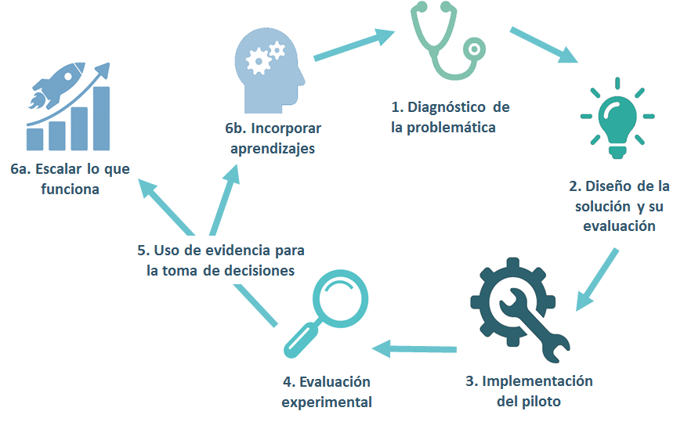
Ciclo de innovación
Fuentes de ideas
Áreas implementadoras (Minedu)
Academia
Sector privado
NO INTERRUMPE LA IMPLEMENTACIÓN DE LA POLÍTICA EDUCATIVA

Slide 18
Cartera de innovaciones
Innovaciones con resultados
Innovaciones con segunda fase:
Innovaciones con fase única:
Estudiantes
Directores
Padres y estudiantes
Docentes
Directores, docentes y padres
Fase II: mayo 2017*
Fase II: mayo 2017*
Fase II: julio 2017*
Nota: El asterisco indica las fechas tentativas de la entrega de los resultados de la segunda fase.
Innovaciones en etapa de evaluación
Innovaciones en etapa de diseño
Actualmente: Tercera ventana de innovaciones
Docentes
Directores y docentes
Docentes
Padres y estudiantes

Slide 19
Ejemplo: ¡Expande tu Mente!
Evidencia: las teorías que un estudiante tiene sobre su propia inteligencia afecta la forma en que éste responde a los retos académicos y personales.
Estudios de la Dra. Carol Dweck distinguen dos teorías que los estudiantes tienen sobre su propia inteligencia:
Los estudiantes con un growth mindset creen que pueden volverse más inteligentes.
Los estudiantes con un fixed mindset creen que la inteligencia y las habilidades no cambian en el tiempo.
Busca retos
Persiste ante obstáculos
Piensa que el esfuerzo en necesario
Aprende de las críticas
Encuentra inspiración en el esfuerzo de otros
Evita los retos
Se rinde fácilmente
Piensa que el esfuerzo es inútil
Ignora las críticas constructivas
Se siente amenazado por el éxito de otros

Slide 20
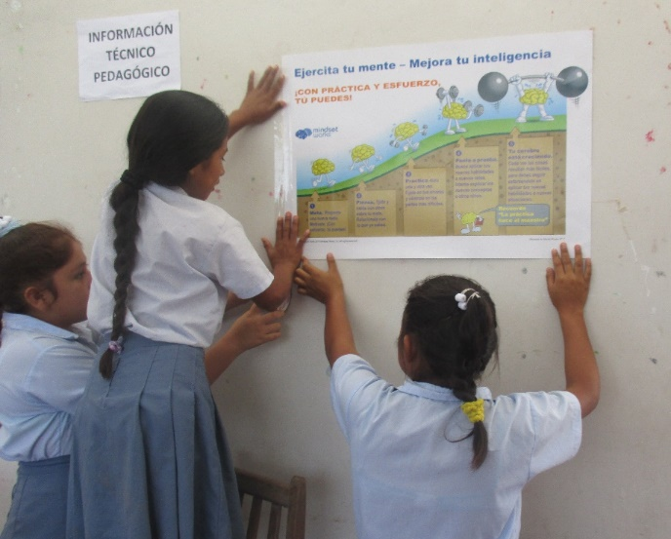
¡Expande tu Mente! – Fase 2015
Muestra: 50,000 alumnos de 1ro y 2do de secundaria en 800 escuelas de Lima, Áncash y Junín. Asignación del tratamiento aleatoriamente en 400 escuelas.
Diseño de innovación: Lectura y discusión del artículo “¿Sabías que puedes hacer crecer tu inteligencia?”, discusión grupal y redacción de cartas contando a alumnos menores sobre lo aprendido en clase. Entrega de posters a cada aula para reforzar los conceptos de la sesión.
Costo-efectividad: El costo de la intervención fue de US$ 0.2 por alumno. El impacto es muy relevante al ser comparado con el observado por programas que insumen millones de US$.
Resultados: Los estudiantes que recibieron la intervención presentaron mejoras en el puntaje de matemática en la ECE 2015 (0.06 d.e. en la muestra total, 0.13 d.e. al restringir la muestra a Áncash y Junín, y 0.34 d.e. considerando aquellos que efectivamente implementaron la innovación – LATE).
Equipo de investigación a cargo: Banco Mundial y GRADE.
Notes:
Al 10% de significancia, también hubo impacto en Comprensión Lectora en la muestra No-Lima:
ITT: 0.09 d.e
LATE: 0.22 d.e

Slide 21
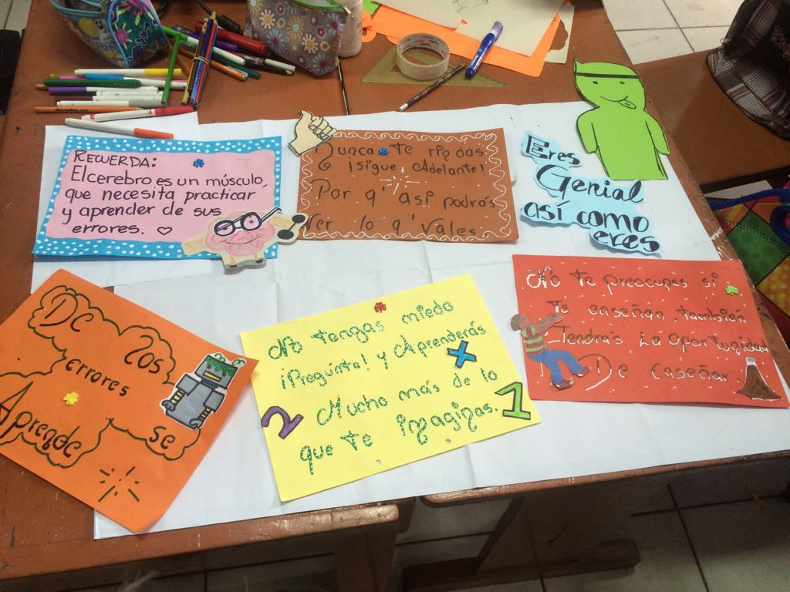
¡Expande tu Mente! – Fase 2016
4 brazos de tratamiento
La intervención se expandió a casi 1,500 escuelas y 140 mil alumnos de I y II de secundaria.
Grupo A: Sesión 2015 (artículo científico).
Grupo B: Sesión 2015 + video introductorio.
Grupo D: Sesión 2015 + sesión adicional con historia.
Grupo C: Sesión 2015 + 4 videos.
Nuevas preguntas por responder:
¿Los efectos se potencian en escuelas JEC?
¿Una mayor intensidad de tratamiento incrementa el efecto?
¿Tratar a los estudiantes dos años seguidos aumenta el impacto?
En algunos grupos de tratamiento, las sesiones están siendo complementadas con videos que explican los conceptos de ¡Expande tu Mente! de forma dinámica y divertida.
Se evaluarán los aprendizajes utilizando la ECE 2016 (resultados disponibles en junio 2017)
*Serie de videos: Un secreto sobre el cerebro, La magia de los errores, El increíble poder del “todavía”, y Mojo comprende todo

Slide 22
¿Qué hemos aprendido?
El uso de data administrativa permite evaluar de manera rápida y con un costo muy bajo, alineando los tiempos entre la llegada de la evidencia y la toma de decisiones.
Las evaluaciones de impacto son necesarias pero no suficientes. Se requiere complementar el análisis con evaluaciones de proceso que evidencien los aciertos y desaciertos en la implementación y detecten espacios de mejora.
Para asegurar que la evidencia generada sirva, es necesario partir del uso que se le dará y de las necesidades de información existentes. Tener al usuario en la mesa y en todo el proceso de evaluación es central.
Es posible innovar rápido y a bajo costo. La academia y el sector privado pueden ayudar en este proceso.
Generar una cultura organizacional que asuma la evaluación como herramienta para la innovación y el aprendizaje es determinante para el avance de la herramienta.
No es posible evaluar todas las intervenciones y no todo se puede evaluar experimentalmente.

Slide 23
¡Gracias!

